Slide 1


第6课 琵琶行（并序）

Slide 2
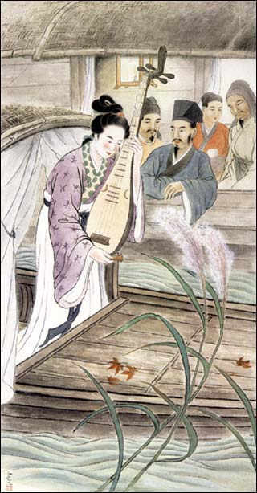

Slide 3
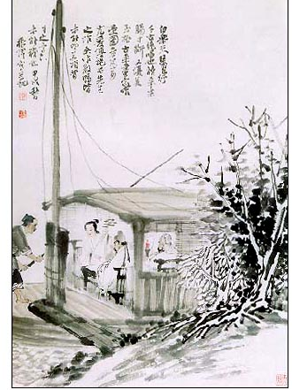

Slide 4
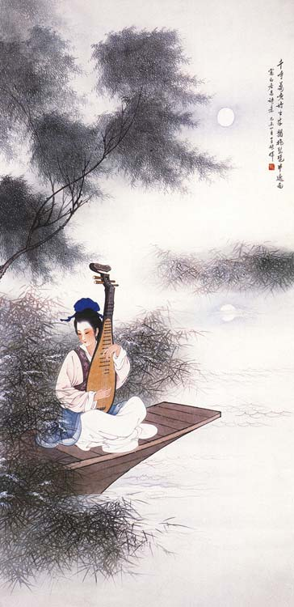
白居易简介
白居易（772－846），字乐天，号香山居士，下邽（今陕西省渭南县境）人。贞元十五年（798）进士，任翰林学士，左拾遗。因直言极谏，贬江州司马，移忠州刺史。后被召为主客郎中，知制诰。太和年间，任太子宾客及太子少傅。会昌二年（842），以刑部尚书致仕，死时年75岁。

Slide 5
杜甫而后，白居易是我国古代一位杰出的现实主义诗人。他所生活的七十多年里，正是安史之乱后各种矛盾冲突急剧发展的时期，也正是唐朝走向衰微的时期。错综复杂的社会现实，在白居易诗中得到了较全面的反映。今存白居易诗近三千首，数量之多在唐代诗人中首屈一指。他的成就，主要表现在两个方面：一是政治讽喻诗；一是以《长恨歌》、《琵琶行》为代表的长篇叙事诗。前者把当时社会病态的症结所在，几乎全部呈露在他的笔底。后者则有着曲折离奇、自具首尾的细致的情节描写，和完整而鲜明的人物形象的塑造。在语言和音调上又显得特别得流畅匀称，优美和谐。这是一种新型的诗，当时号称“千字律诗”，流传极广，正如宣宗李忱所说：“童子解吟长恨曲，胡儿能唱琵琶篇”。著有《白氏长庆集》七十一卷.

Slide 6
唐宪宗元和十年(815年)，跟拥兵割据的藩镇吴元济有勾结的朝中重臣派人刺死宰相武元衡，长安城顿时一片混乱。白居易当时任东宫赞善大夫，是个陪侍太子的闲职，不能过问朝政，但他压抑不住自己的愤怒，上书请求缉捕凶手，终以越职言事的罪名被贬为江州司马。五年后，宪宗去世，穆宗即位，才被调回长安。

Slide 7
白居易生平与诗作
时期 | 生活特点 | 诗歌特点
前期 （从入仕到贬江州司马以前） | 仕途一帆风顺，始终抱着“为民请命”“兼济天下”的宗旨。 | 以讽喻诗为主。代表作品为《卖炭翁》
后期 （即自贬江州司马到死） | 是他“独善其身”的时期，揉和儒家“乐天知命”道家“知足不辱”和佛家“四大皆空”来作“明哲保身”的法宝。悔恨“三十气太壮，胸中多是非”。 | 以闲适诗和感伤诗为主。感伤诗：《长恨歌》《琵琶行》 闲适诗：《赋得古原草送别》

Slide 8
解题
行——古诗的一种体裁。宋王灼《碧鸡漫志》卷一：“古诗或名曰乐府，谓诗之可歌也。故乐府中有歌有谣，有吟有引，有行有曲。”宋赵德操《北窗炙(ｇｕǒ)》卷上：“凡歌始发声，谓之引……既引矣，其声稍放焉，故谓之行。行者，其声行也。”歌、行、引是古代歌曲的三种开形式，后成为古代诗歌的一种体裁，采用五言、七言、杂言的古体。

Slide 9
自读诗前小序，疏通文意。思考：诗前小序有些什么内容？对全诗有何作用？
诗前小序，共一百三十八字。扼要地交代了时间、地点、人物和故事的主要经过，概括了琵琶女的身世，说明了本诗的写作动机，定下了全诗凄切伤怀的感情基调。本诗是一篇抒情色彩很浓的长篇叙事诗。

Slide 10
文章结构
江头送客闻琵琶
邀见歌女
演奏名曲
江上聆听琵琶曲
听者陶醉
少年欢乐
歌女倾诉身世苦
晚年沦落
悲苦心境
同病相怜伤迁谪
重闻琵琶青衫湿

Slide 11
秋江夜送客
月夜听琵琶
月夜弹琵琶
东船西舫悄无言
凄凉话身世
自言本是京城女……
梦啼妆泪红阑干
我闻琵琶已叹息
同是天涯沦落人 相逢何必曾相识
为君翻作琵琶行
却坐促弦弦转急
满座重闻皆叹息

Slide 12
调弦校音，情随声出
（序曲）
演奏名曲，倾诉悲情
（总写）
珠落玉盘，急切愉悦
（第一乐段）
演奏琵琶曲
幽咽凝绝，幽愁暗恨
（第二乐段）
铁骑突出，激越雄壮
（第三乐段）
曲终收拨，戛然而止
（曲终）
江心月白，余韵无穷
（魅力）

Slide 13
鲜明的对比
诗歌的第三部分：自诉身世苦是为了塑造一个封建社会被玩弄、被侮辱的妇女的典型形象，控诉世人的重色轻才和丈夫的重利寡情，这一部分采用了对比的手法。
少年得意
老年失意
年轻貌美
年长色衰
门庭若市
独守空船
昔日欢笑
今日辛酸

Slide 14
如何理解琵琶女形象？
一个飘泊江湖的曾经名噪京都、红极一时的长安歌妓。青春欢笑、老大沦落、年老色衰。“重色重利”的社会使色艺双绝的琵琶女“独守空船”，反映了封建社会中被侮辱、损害的歌伎们的悲惨命运。她有一种“曾经沧海”，却仍不失其率真及女性矜持端庄风格的成熟美。
为什么要极力铺写这一形象？
诗人着力刻画琵琶女的目的只是为了更好地抒写自己的天涯沦落之恨。那么，本文的主旨句是什么呢？
同是天涯沦落人，相逢何必曾相识。

Slide 15
主题
《琵琶行》是一首歌行体的长篇叙事诗，颇富抒情色彩，它是白居易感伤诗的代表作。鉴赏诗歌要准确而深入把握艺术形象。长篇叙事诗多通过人物形象的塑造来表现主题。
《琵琶行》主要叙述了诗人与一飘泊江湖的长安歌伎邂逅相遇,并被其琴声和凄苦身世感动的故事。

Slide 16
回顾全文，拓展主题
一个是处于封建社会底层的艺伎，一个是被压抑的真正知识分子，虽地位悬隔，在这风清月白的环境下自然产生强烈的感情共鸣和交流，成为知音，可见其对歌伎人格尊重的进步思想。二者的遭遇揭示 了封建社会压抑人才、不容贤能的黑暗。“同是天涯沦落人，相逢何必曾相识”蕴含着许多能使人从悲哀中出甘美的人生哲理，已超越时代、阶级的局限，成为后世饱经忧患的人邂逅时的共同心声。（美学价值，现实意义）

Slide 17
第一次(暗写)：诗人送客闻琴
“醉不成欢惨将别”(暗示沦落)
“主人忘归客不发”(侧面烘托琴技)
第二次(明写)：彼此相见，琵琶女奏《霓裳》《六幺》(详写)
琵琶女自叙身世
诗人述“迁谪意”
第三次(明写)“感我此言”“却坐促弦”(略写)
“江州司马青衫湿”(侧面烘托)
琵琶女三次演奏
“同是天涯沦落人”
(点明主旨)
照应

Slide 18
鉴赏《琵琶行》的音乐描写
《琵琶行》里写道：“大弦嘈嘈如急雨，小弦切切如私语。嘈嘈切切错杂弹，大珠小珠落玉盘。”大弦的嘈嘈和小弦的切切，到底是怎样的音响，读者很难想象，而比之于急雨，比之于私语，比之于大小珍珠坠落在玉盘中敲出的音响，就可以使读者感受到两弦的美妙各具特色。诗里还用“间关莺语花底滑，幽咽泉流冰下难”比喻曲调的流转和凝涩，用“银瓶乍破水浆迸，铁骑突出刀枪鸣”比喻曲调的高亢雄壮，都把琵琶的声音描写得淋漓尽致。元稹《琵琶歌》里的“泪垂捍拨朱弦湿，冰泉呜咽流莺涩”，李绅《悲善才》里的“秋吹动摇神女佩。月珠敲击水晶盘”，也都是以声喻声的。元诗比白诗为早，白诗“莺语”二句，可能受到元诗的影响，但较元诗为胜。

Slide 19
以声喻声，不在于声音的完全相似，不能过于黏滞。如“莺”在“花底”，“泉”在“冰下”，“瓶”是“银瓶”，“骑”是“铁骑”，“佩”，是“神女佩”，“盘”是“水晶盘”等等，有的并不直接关系到音响，却能够令人从中联想到音乐的美妙。
描写音乐，除了较多地运用比喻之外，还运用其他的手法。妙语点睛，也是一种常用的手法。

Slide 20
《琵琶行》写道：“转轴拨弦三两声，未成曲调先有情。弦弦掩抑声声思，似诉平生不得志。低眉信手续续弹，说尽心中无限事。”又写道：“别有幽愁暗恨生，此时无声胜有声。”音乐是用来抒发感情的。奏曲的能手，能够通过演奏表达自己的哀愁或欢乐。听曲的行家，也能够从曲调中领会到奏曲者的情思，受到感染。倘若听曲者和奏曲者有同样的心情，那感受会是很强烈的。白居易真不愧为听曲的行家，于琵琶未成曲调时已经感到弦声饱含感情，于演奏的过程中又听出琵琶女有无限心事，于演奏终结时更听到了弦外之音，听到了于无声处表露的哀愁。

Slide 21
“同是天涯沦落人”，白居易与琵琶女有类似的遭遇，所以感动得青衫泪湿。这里，用比喻已经不够了，诗人就直接出面为乐曲解说。诗人的解说犹如画龙点睛，点到了妙处。只轻轻一点，就提示出乐曲的无穷含蕴。“未成曲调先有情”，“此时无声胜有声”，已经成为千古传诵的妙句。说一句题外话，古人有的责备白居易不该于谪居中夜入离妇之船，认为有违礼法。我们倒认为，白居易能冲破封建的等级观念，平等地看待一个地位卑贱的琵琶女，将自己的仕途坎坷同她的昔为倡家女、今为商人妇的遭遇作类比，是非常难能可贵的。我国古代诗人虽有自比美人芳草的传统，但大都比的是纯洁的少女或者高尚的贵妇，自比歌伎是较少见的。

Slide 22
《明湖居听书》中也运用了这种手法。写白妞开始（唱）的情景，“声音初不甚大，只觉入耳有说不出来的妙境：五脏六腑里，像熨斗熨过，无一处不伏贴；三万六千个毛孔，像吃了人参果，无一个毛孔不畅快。”也是由作者直接讲出自己的感受，只是就中又使用了比喻罢了。《琵琶行》写音乐，意不在写音乐而在写人，在慨叹琵琶女身世凄凉和抒发自己的不满。《明湖居听书》只不过极力形容唱腔的美妙，无弦外之音。两者相较，我以为《琵琶行》胜过一筹。

Slide 23


